Slide 1
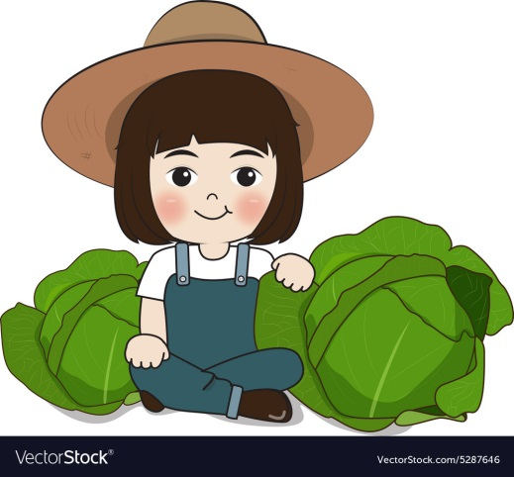
2
8
ĐẤT NƯỚC VÀ CON NGƯỜI
Bài
5
NHỚ ƠN

Slide 2

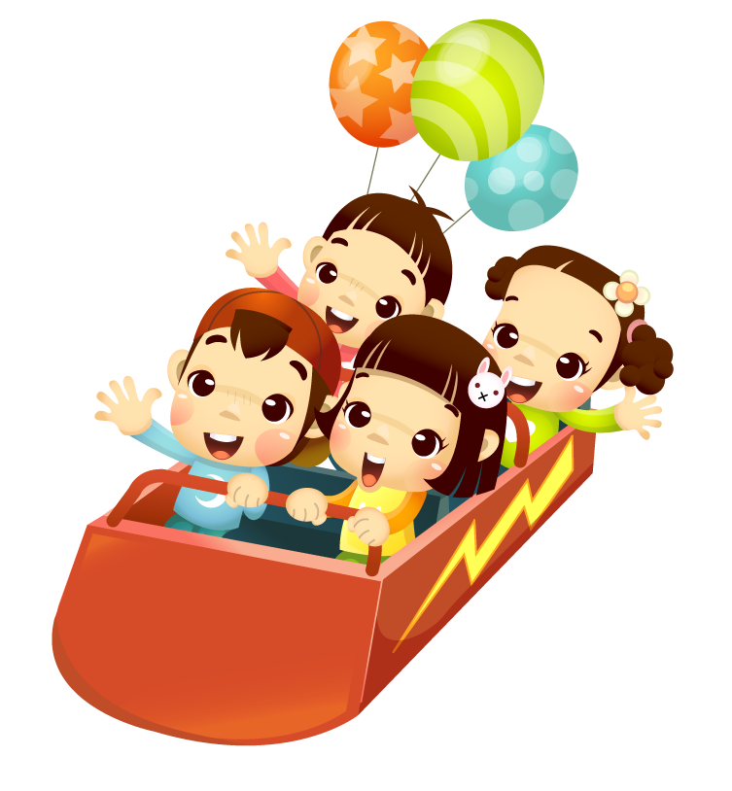


Tiết 1

Slide 3
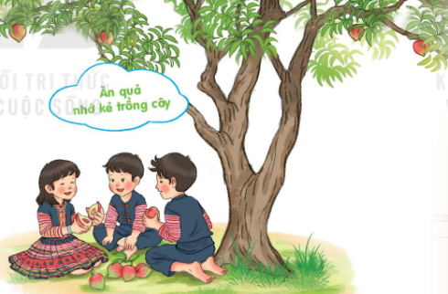
1
Quan sát tranh
Các bạn nhỏ đang làm gì?
Em hiểu câu “Ăn quả nhớ kẻ trồng cây” ý nói gì?

Slide 4
2
Đọc
Nhớ ơn
Ăn một bát cơm
Nhớ người cày ruộng.
Ăn đĩa rau muống,
Nhớ người đào ao.
Ăn một quả đào,
Nhớ người vun gốc.
Ăn một con ốc,
Nhớ người đi mò.
Sang đò,
Nhớ người chèo chống.
Nằm võng,
Nhớ người mắc dây.
Đứng mát gốc cây,
Nhớ người trồng trọt.
(Đồng dao)

Slide 5
2
Đọc
Nhớ ơn
Ăn một bát cơm
Nhớ người cày ruộng.
Ăn đĩa rau muống,
Nhớ người đào ao.
Ăn một quả đào,
Nhớ người vun gốc.
Ăn một con ốc,
Nhớ người đi mò.
Sang đò,
Nhớ người chèo chống.
Nằm võng,
Nhớ người mắc dây.
Đứng mát gốc cây,
Nhớ người trồng trọt.
(Đồng dao)

Slide 6
Luyện đọc
cày ruộng
  1
rau muống
  2
chèo chống
  3
trồng trọt
  4
…
  5

Slide 7
Nhớ ơn
Ăn một bát cơm
Nhớ người cày ruộng.
Ăn đĩa rau muống,
Nhớ người đào ao.
Ăn một quả đào,
Nhớ người vun gốc.
Ăn một con ốc,
Nhớ người đi mò.
Sang đò,
Nhớ người chèo chống.
Nằm võng,
Nhớ người mắc dây.
Đứng mát gốc cây,
Nhớ người trồng trọt.
(Đồng giao)
Notes:
Đọc nối tiếp câu, khổ thơ

Slide 8
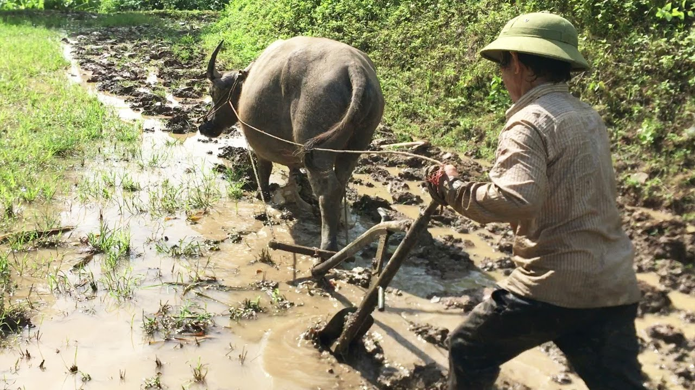
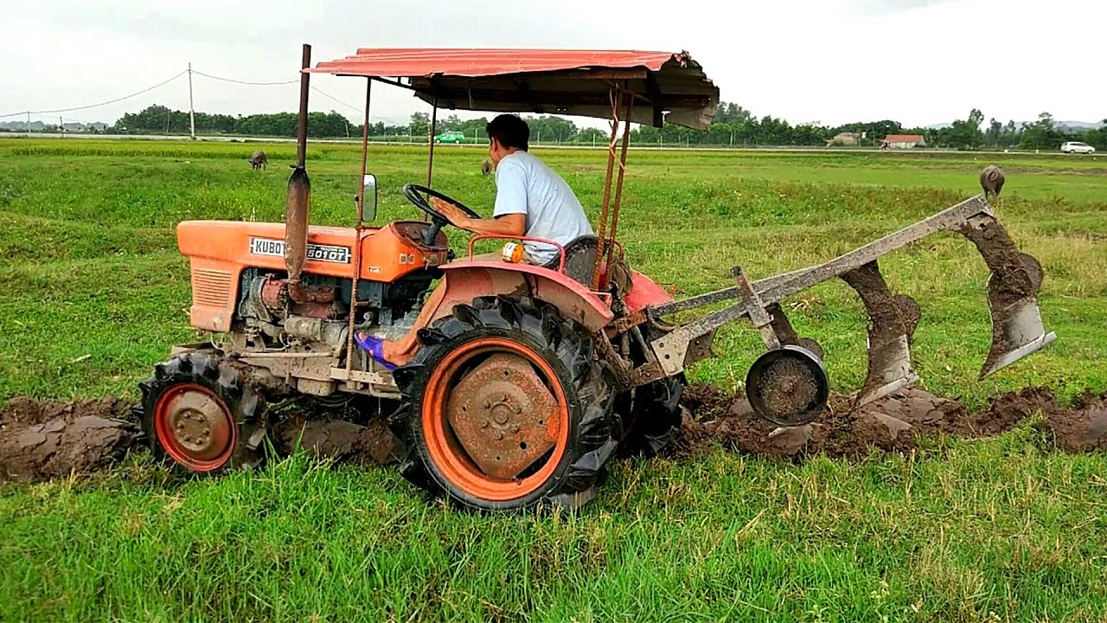
cày ruộng:
dùng dụng cụ có lưỡi bằng gang, sắt để lật, xới đất ở ruộng lên.

Slide 9
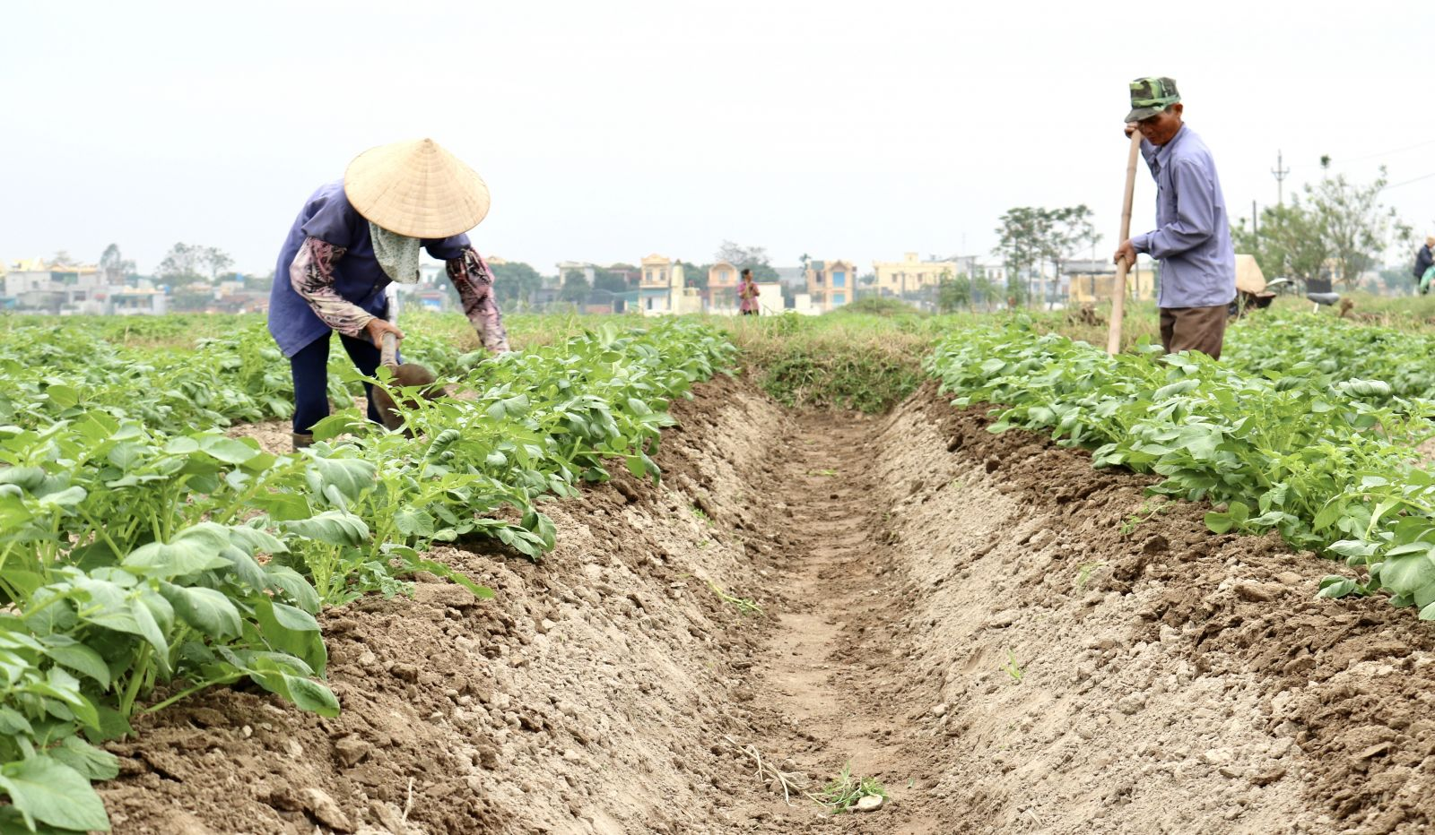
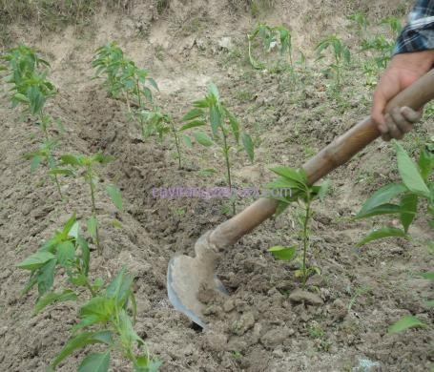
vun gốc:
vun đất vào gốc cây.

Slide 10
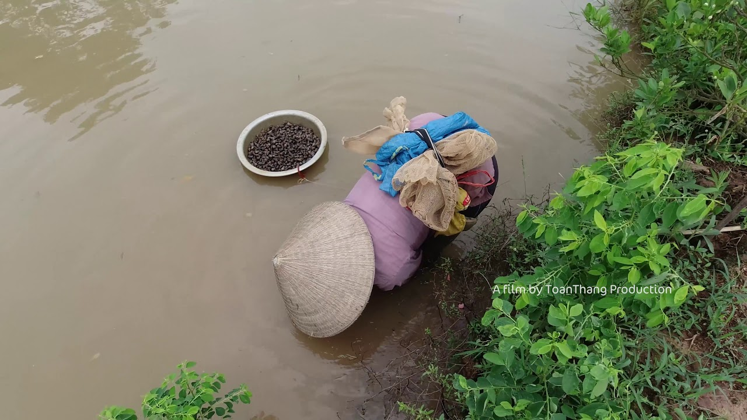
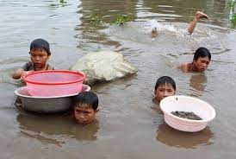
sờ tìm vật mà không nhìn thấy.
mò:

Slide 11
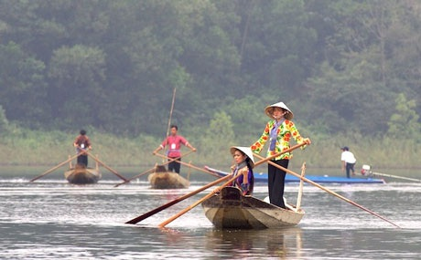
sang đò:
sang sông bằng đò.

Slide 12
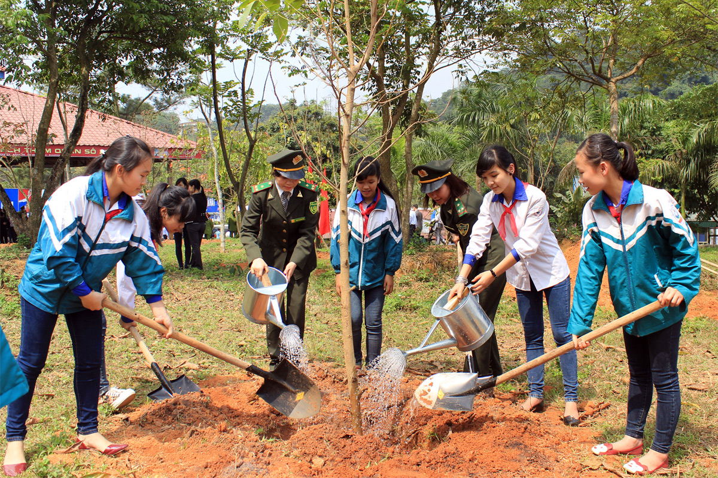
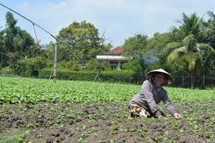
trồng trọt:
trồng cây.

Slide 13

Nhớ ơn
Ăn một bát cơm
Nhớ người cày ruộng.
Ăn đĩa rau muống,
Nhớ người đào ao.
Ăn một quả đào,
Nhớ người vun gốc.
Ăn một con ốc,
Nhớ người đi mò.
Sang đò,
Nhớ người chèo chống.
Nằm võng,
Nhớ người mắc dây.
Đứng mát gốc cây,
Nhớ người trồng trọt.
(Đồng dao)
Notes:
Đọc thi đua

Slide 14


Slide 15
3
Tìm ở cuối các dòng thơ những tiếng cùng vần với nhau
Nhớ ơn
Ăn một bát cơm
Nhớ người cày ruộng.
Ăn đĩa rau muống,
Nhớ người đào ao.
Ăn một quả đào,
Nhớ người vun gốc.
Ăn một con ốc,
Nhớ người đi mò.
ruộng
muống
ao
Sang đò,
Nhớ người chèo chống.
Nằm võng,
Nhớ người mắc dây.
Đứng mát gốc cây,
Nhớ người trồng trọt.
đò
đào
gốc
ốc
dây
mò
cây
Notes:
HS phát hiện từ cùng vần xong, GV hỏi hai chữ đó cùng vần gì?

Slide 16
Tiết 2

Slide 17
4
Trả lời câu hỏi
Nhớ ơn
Ăn một bát cơm
Nhớ người cày ruộng.
Ăn đĩa rau muống,
Nhớ người đào ao.
Ăn một quả đào,
Nhớ người vun gốc.
Ăn một con ốc,
Nhớ người đi mò.
Sang đò,
Nhớ người chèo chống.
Nằm võng,
Nhớ người mắc dây.
Đứng mát gốc cây,
Nhớ người trồng trọt.
(Đồng dao)
Notes:
Gọi HS đọc lại bài

Slide 18
Bài đồng dao nhắc chúng ta cần nhớ ơn những ai?
Bài đồng dao nhắc chúng ta cần nhớ ơn người cày ruộng, người đào ao, người vun gốc, người mò ốc, người chèo đò, người mắc võng, người trồng trọt.

Slide 19
Vì sao chúng ta cần nhớ ơn họ?
Chúng ta cần nhớ ơn những người đó vì họ giúp chúng ta có cơm, rau, ốc, quả để ăn, có bóng mát để trú nắng, có võng để nằm và có thể sang đò qua sông.

Slide 20

Còn em, em nhớ ơn những ai? Vì sao?
Notes:
GV GD cho HS biết nghề nào cũng cao quý…

Slide 21

5
Học thuộc lòng bài đồng dao
Nhớ ơn
Ăn một bát cơm
Nhớ người cày ruộng.
Ăn đĩa rau muống,
Nhớ người đào ao.
Ăn một quả đào,
Nhớ người vun gốc.
Ăn một con ốc,
Nhớ người đi mò.
Sang đò,
Nhớ người chèo chống.
Nằm võng,
Nhớ người mắc dây.
Đứng mát gốc cây,
Nhớ người trồng trọt.

Slide 22
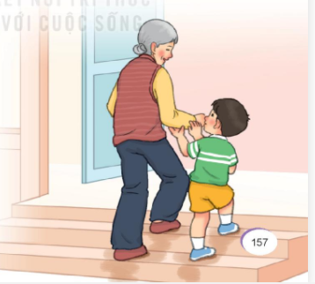
6
Nói về việc em cần làm để thể hiện lòng biết ơn đối với người thân hoặc thầy cô
Notes:
HS tự nói về bản thân

Slide 23
Dặn dò:
Học thuộc bài đồng dao Nhớ ơn (trang 156).
Chuẩn bị bài mới: Du lịch biển Việt Nam (trang 158).

